Slide 1




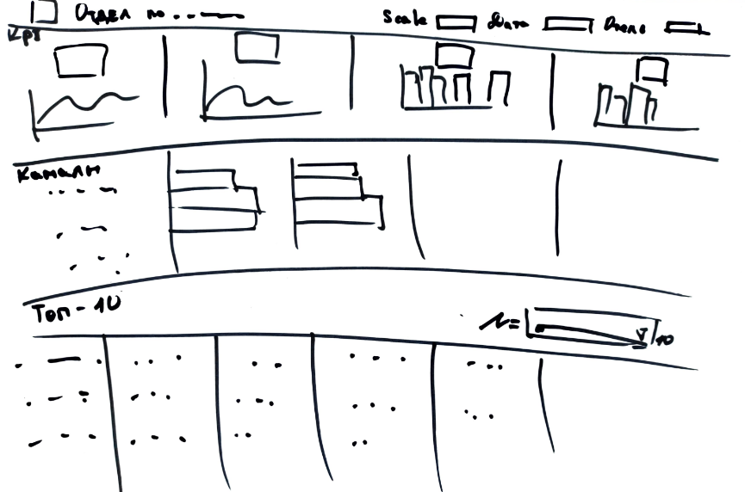

1. Команда
7. Вопрос → Формат
.
2. Понимание задачи
9. Тестирование и поддержка
3. Пользователи
Павел Голубев
Заказчик, предоставление данных.
Митрофанова Елена
Исполнитель, разработка дашборда, визуализация.
Масштаб: месяц, неделя.
Фильтры: каналы привлечения, отель.
Kpi:
выручка от бронирований,
количество бронирований,
средняя стоимость номеров,
среднее время пребывания.
Список самых прибыльных бронирований.
Динамика прибыли по отелям WoW, MoM.
Дашборд нужен для еженедельного и ежемесячного мониторинга работы отдела по работе с отелями, подключенными к системе бронирования, проверке основных показателей успешности работы отеля.
Данный отдел занимается стратегическим планированием работы с отелями, анализом состояния дел в отелях, для дальнейшего поиска инвестиций в них, принятия решения о подключении или отключении отеля от системы (интерпретация открытия/закрытия), оптимизацией бронирований, проверкой основных показателей успешности работы отеля:
выручка;
количество бронирований;
средняя стоимость по номерам;
время прибывания людей в отеле;
заполняемость номеров.
Создаем телеграм-чат для поддержки дашборда.
2 недели тестового режима работы, отвечаем на вопросы и собираем обратную связь от всех пользователей.
Корректировка работы дашборда с учетом обратной связи.
Анализ работы через 3 месяца после работы дашборда у всех пользователей: динамика выручки? Количества бронирований?
Анализ принятия решений на основе дашборда.
Основные пользователи дашборда:
Руководитель отдела;
Менеджеры каналов привлечения;
Менеджеры отелей
6. Данные
Таблица csv с данными по бронированиям. Выгрузка из базы данных. Структура данных: avg_room_rate, reservation_id, check_in_date, stay_duration, adults, children, room_type, special_requests_flag, booking_channel, reservation_status, advanced_booking, property, date, rate_type
4. Контекст и формат взаимодействия
Раз в неделю просмотр дащборда на рабочем компьютере/ ноутбуке основными пользователями.
Раз в месяц на большом экране в зале для презентаций, на совещании отдела.
8. Макет + Ссылка на дашборд: https://public.tableau.com/views/_17157649532220/sheet11?:language=en-US&:sid=&:display_count=n&:origin=viz_share_link
5. Вопросы и Бизнес-решения
Руководитель отдела:
С какими отелями разрывать сотрудничество?
Какие типы отелей привлекать к сотрудничеству?
Какая выручка в отелях?
Где есть отклонения WoW, MoM?
Менеджеры каналов привлечения:
Какие каналы привлечения работают лучше?
На какие каналы запускать рекламные компании?
Менеджеры отелей:
Какова динамика выручки и количества бронирований в отеле?
Удовлетворены ли посетители посещением отеля? (длительность посещения)

